Slide 1
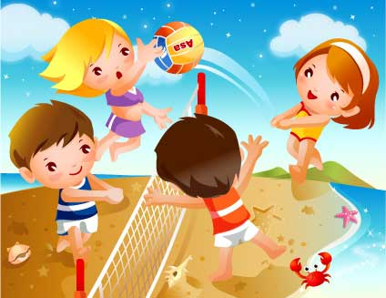
«Формирование экологической культуры в целях физического воспитания".
Выполнил: воспитатель МБОУ СОШ №12
Распутько Таисия Николаевна

Slide 2
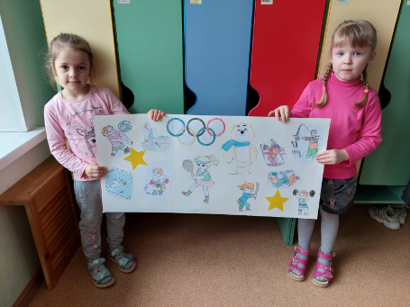
Физическое образование ребёнка есть база для всего остального. Без правильного применения гигиены в развитии ребёнка, без правильно поставленной физкультуры и спорта мы никогда не получим здорового поколения.
Анатолий Васильевич Луначарский.

Slide 3
Проблема экологического воспитания относится к числу коренных проблем теории воспитания и имеет первостепенное значение для воспитательной работы. В современных условиях, когда сфера воспитательного воздействия расширяется, эта проблема приобретает остроту и актуальность.

Slide 4
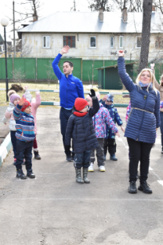
Физкультурно-экологическая работа позволяет повысить уровень здоровья детей, за счет своей доступности,
универсальности и высокой эффективности, создает привычку у детей использовать физические упражнения в повседневной жизни,
способствуют формированию у детей активного отношения к своему здоровью.

Slide 5
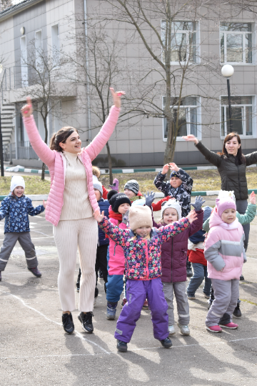
Физическая культура и экологическое образование имеют общую цель – понимание ценности жизни и здоровья, формирование культуры личности.
Реализации этой цели является физкультурно-оздоровительная работа.

Slide 6
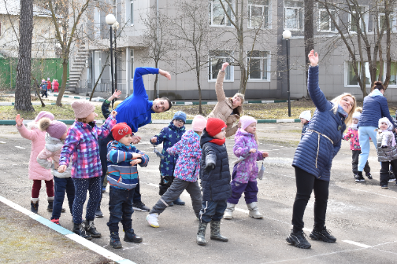
В нашем дошкольном учреждения в период с 11 по 15 апреля этого года прошла тематическая неделя под названием «Делайте зарядку- будете в порядке»!

Slide 7
На протяжение недели все участники воспитательного процесса носили спортивную форму.
В рамках недели был проведён ряд мероприятий, направленных на содействие нормальному физическому развитию, формированию у детей культуры движений, развития психофизических, интеллектуальных, нравственных и эстетических качеств личности и укрепления здоровья.

Slide 8
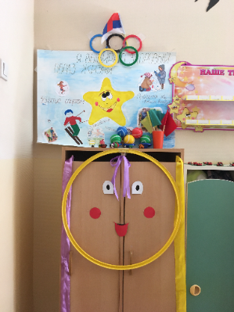
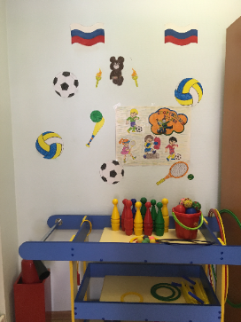
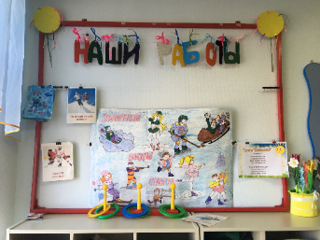
Воспитатели совместно с детьми оформили группы в соответствие с тематикой недели: спортивные уголки, изготовление поделок, рисунки и многое другое.

Slide 9
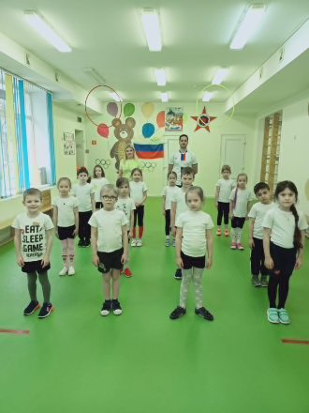
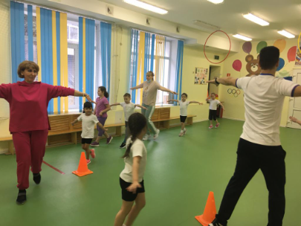
В рамках уроков физкультуры воспитатели совместно с детьми участвовали в увлекательной эстафете, адаптированной учителем физкультуры под возрастные особенности детей.
.

Slide 10
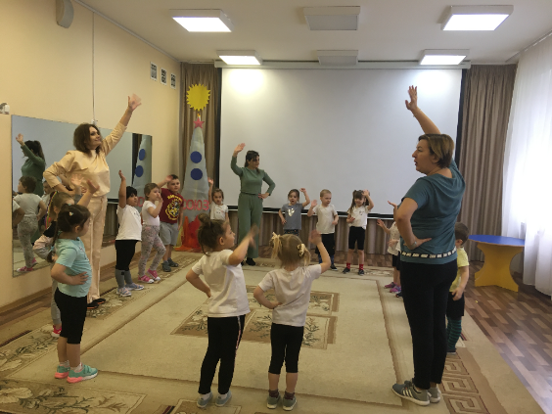
На занятиях музыкой, ребята с воспитателями разучивали танцы и песни в соответствие с тематикой недели.

Slide 11
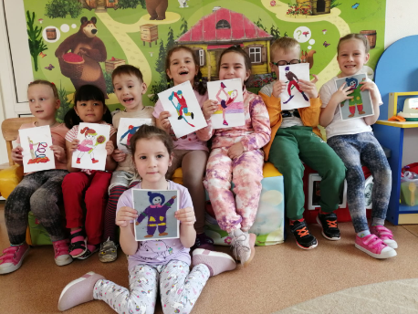
Во время групповых занятий ребята узнали много нового:
Какие существуют виды спорта, спортивные нормативы. Что такое Олимпийские игры, узнали о лучших достижениях наших спортсменов и многое другое.

Slide 12
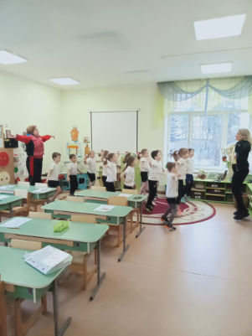
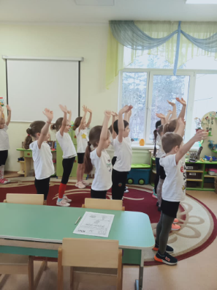
Каждое утро в группах начиналось с зарядки под единую музыку и выполнялись единые для всего детского сада движения.

Slide 13
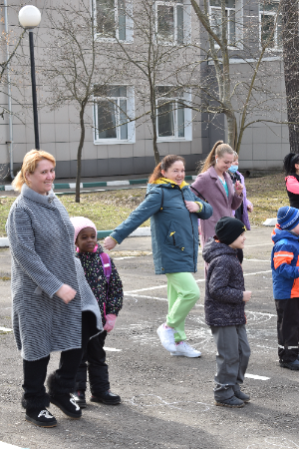
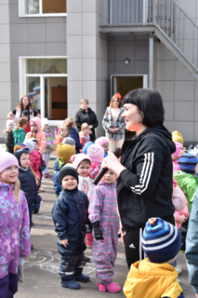
В завершение недели, во дворе детского сада, все группы станцевали заключительный Флешмоб!
Это стало кульминацией нашей тематической недели, на протяжение которой мы окунулись в удивительный мир спорта!

